Slide 1
Rapport Analytique Hebdomadaire
Tech & Café — Semaine du 31 août au 6 septembre 2026

Slide 2
1. Résumé
• 17 vidéos publiées (16 publiques, 1 privée)
• 1318 vues cumulées (snapshot Data API) · 29 likes · 0 commentaire
• 18 abonnés (snapshot) · +1 net cette semaine (Analytics)
• Monétisation YPP : 18/1 000 abonnés (1,8%) · 6 032/10 000 000 vues Shorts/90j (0,06%)
• 7 des 17 vidéos (publiées 4-6 sept.) n'ont pas encore de données Analytics finalisées (délai standard 48-72h)

Slide 3
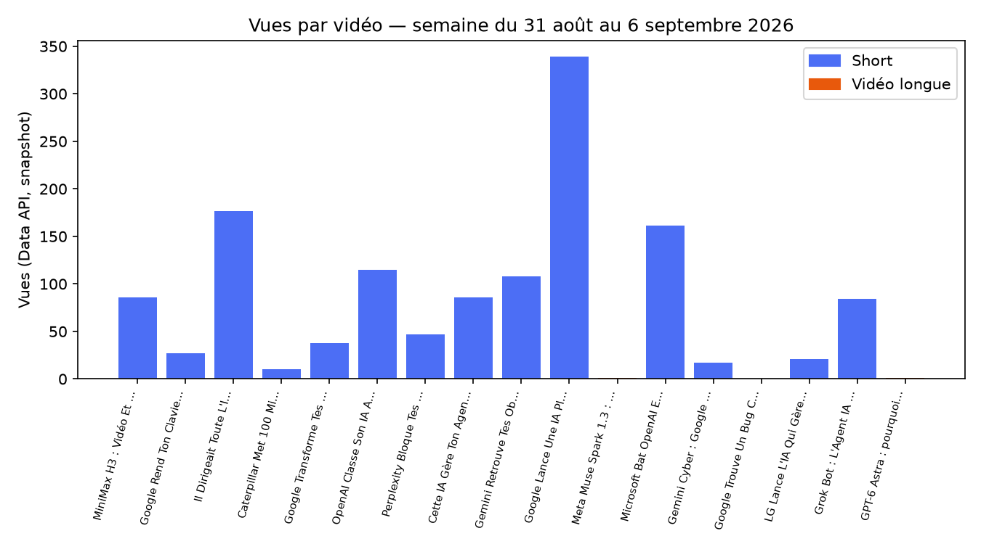
2. Vues par vidéo

Slide 4
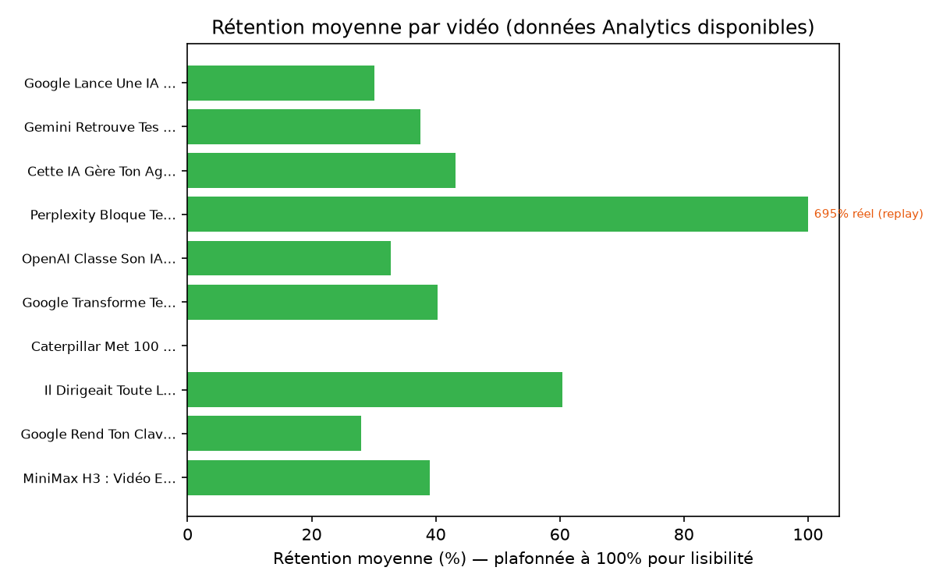
3. Rétention (vidéos avec données disponibles)

Slide 5
4. Détail par vidéo (top 10 par vues)
Titre | Durée | Vues | Rétention | Likes
Google Lance Une IA Plus Forte Seulement 3 Semai | 49s | 339 | 30.1% | 5
Il Dirigeait Toute L'IA De Google, Il Part Fonde | 48s | 177 | 60.4% | 5
Microsoft Bat OpenAI Et Google Sur La Transcript | 53s | 161 | N/D | 6
OpenAI Classe Son IA Astra En Risque Cyber Criti | 54s | 115 | 32.8% | 1
Gemini Retrouve Tes Objets Perdus (Sans Tracker | 47s | 108 | 37.6% | 6
MiniMax H3 : Vidéo Et Son IA Générés Ensemble, 3 | 57s | 86 | 39.0% | 1
Cette IA Gère Ton Agenda Et Répond Au Téléphone | 53s | 86 | 43.2% | 2
Grok Bot : L'Agent IA D'xAI Moins Cher Qu'un Abo | 51s | 84 | N/D | 0
Perplexity Bloque Tes Données Avant Le Cloud | 51s | 47 | 695.4% | 0
Google Transforme Tes Livres En Profs IA | 50s | 38 | 40.2% | 2

Slide 6
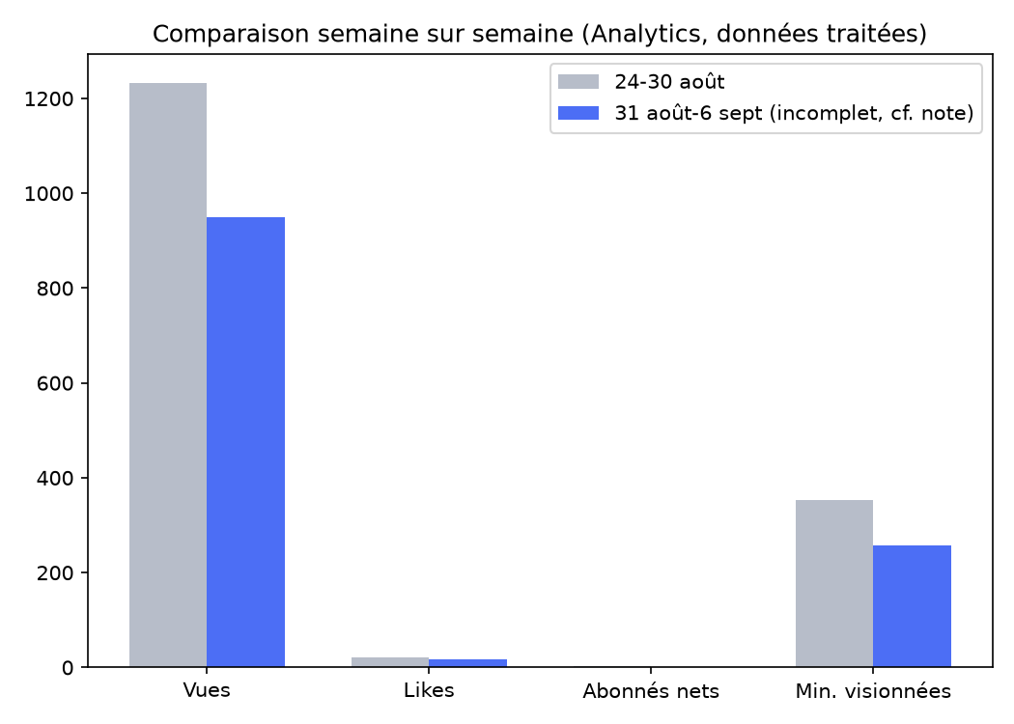
5. Semaine sur semaine

Slide 7
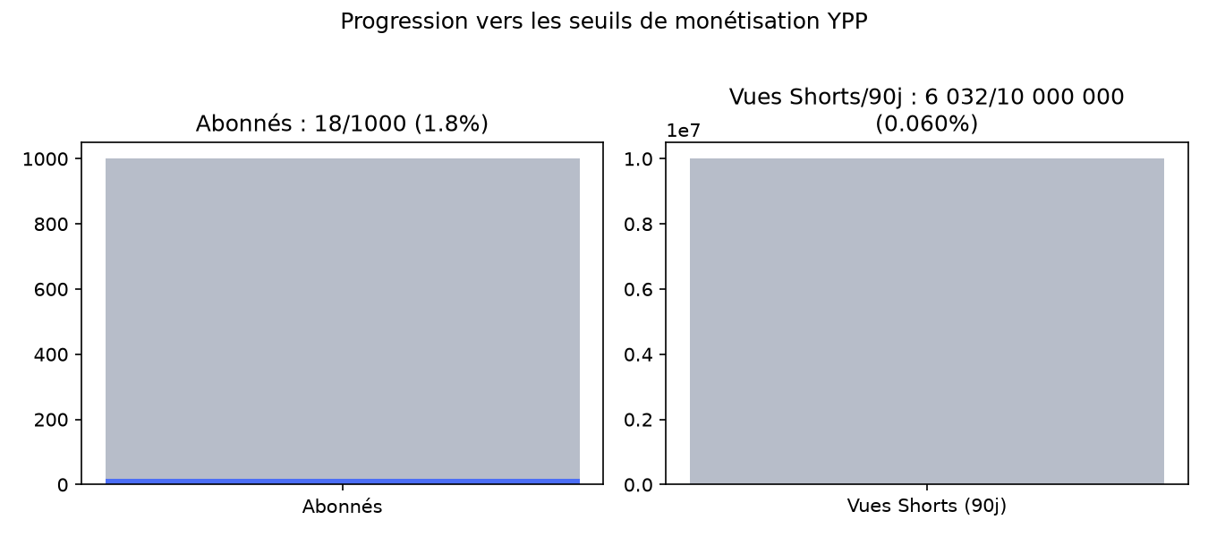
6. Progression vers la monétisation

Slide 8
7. Recommandations pour la semaine prochaine
• Limiter/suspendre le format vidéo longue tant qu'aucun canal de distribution n'est identifié
• Enquêter sur le cas MiniMax H3 (YT_SEARCH > flux Shorts) et reproduire l'approche
• Ajouter un CTA d'abonnement explicite sur les Shorts à fort engagement passif (replay)
• Stimuler l'engagement communautaire (0 commentaire sur 17 vidéos) via une question ouverte
• Réévaluer avec Théo le calendrier de l'objectif 10M vues Shorts/90j (écart actuel ×1 658)

